Slide 1




20/09/2023

Slide 2















2

Slide 3







Slide 4





•
•
•
•
•
4

Slide 5










•
250
220
200
185
172
181
155
150
125
100
50
0
0
0
2020/2021
2021/2022
2022/2023
2023/2024
Nouveaux clubs
Clubs renouvelants
5

Slide 6




➢
➢
➢
6

Slide 7


➢
➢
6

Slide 8


•
6

Slide 9


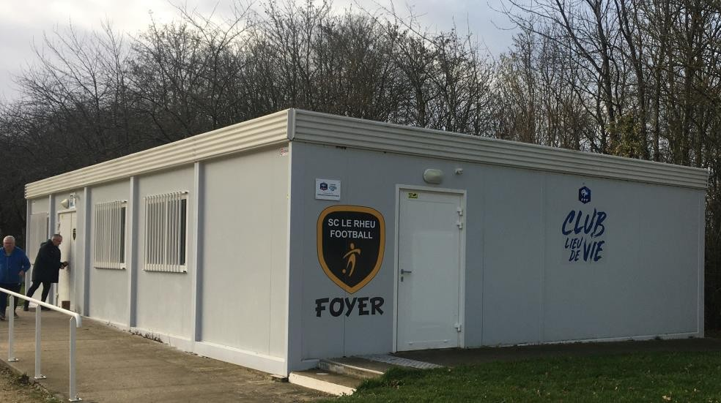
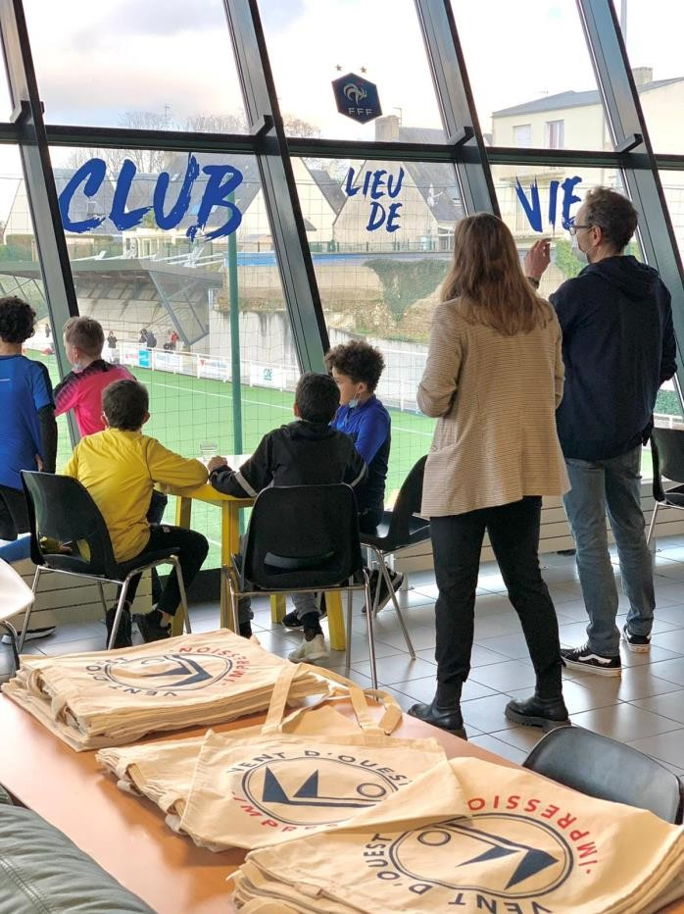

•
6

Slide 10


Slide 11





Slide 12


Le PEF - Programme Éducatif Fédéral (yoursp.in)

Slide 13





Slide 14



Slide 15




















•
•
•
•
15

Slide 16




























15

Slide 17


























AGIR AUJOURD’HUI
POUR MARQUER DEMAIN
15

Slide 18

















15

Slide 19













15

Slide 20






Slide 21

















OBJECTIFS
GUIDE APPEL À PROJETS – SAISON 23/24
21

Slide 22
















AUGMENTER LE NOMBRE
DE PRATIQUANTES
AXE 1
CLUBS
GUIDE APPEL À PROJETS – SAISON 23/24
21

Slide 23

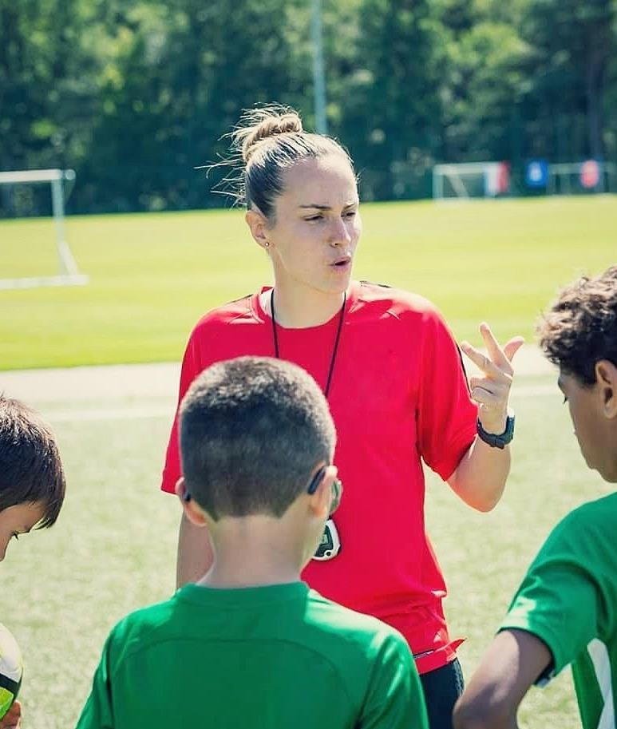











FAVORISER LA MIXITÉ DANS
LA PRISE DE RESPONSABILITÉ
AXE 2
CLUBS
GUIDE APPEL À PROJETS – SAISON 23/24
21

Slide 24











CRITERES D’EVALUATION
ACTION INNOVANTE
ET/OU D’ENVERGURE
PÉRENNITÉ DE L’ACTION
VARIÉTÉ DU PUBLIC
TYPE DE PUBLIC
24

Slide 25










OUTILS PROMOTIONNELS
24

Slide 26
















DOTATIONS
CÉRÉMONIE DE REMISE DES TROPHÉES
24

Slide 27


VIDEO
24

Slide 28





Slide 29








Slide 30



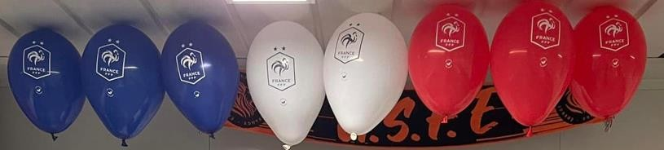



















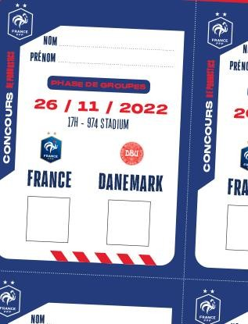












•
•
•
•

Slide 31






























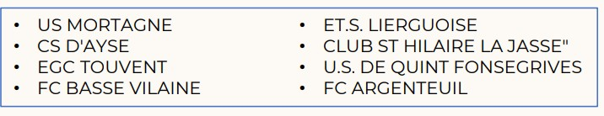

31

Slide 32
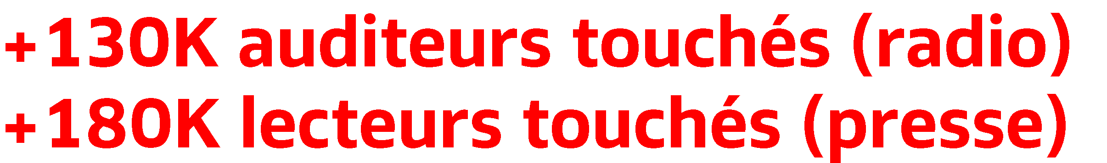
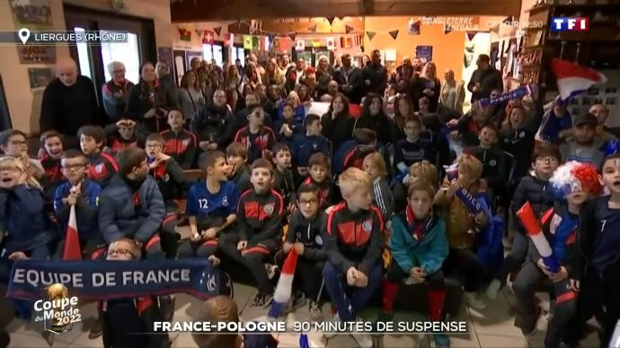
























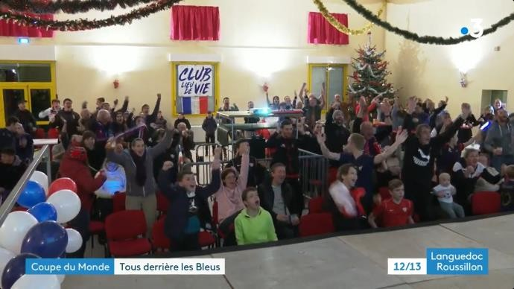
















Impact média:
29M personnes touchées
•
•
•
•
•
•
•
•
•
31

Slide 33


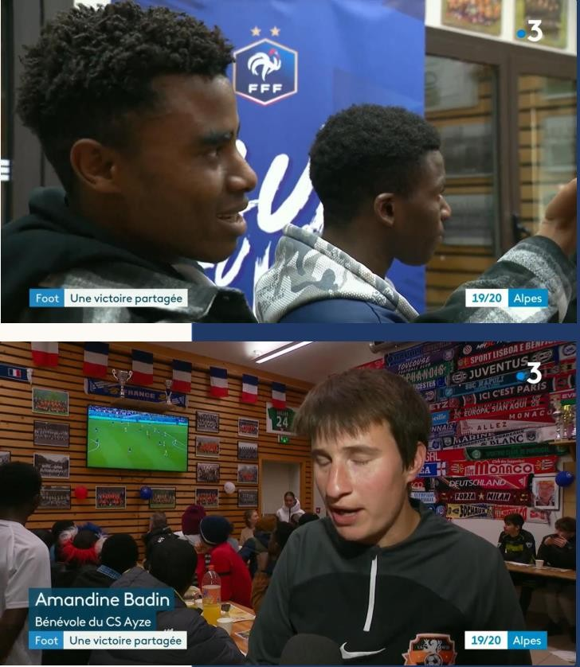
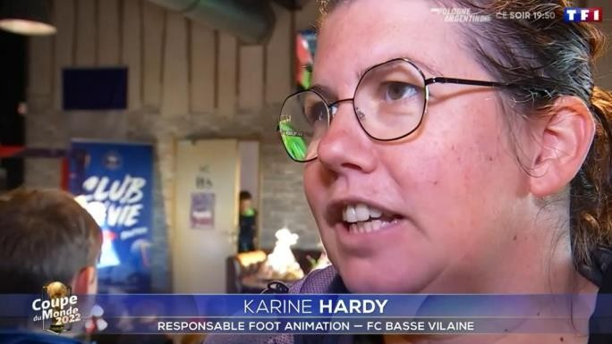
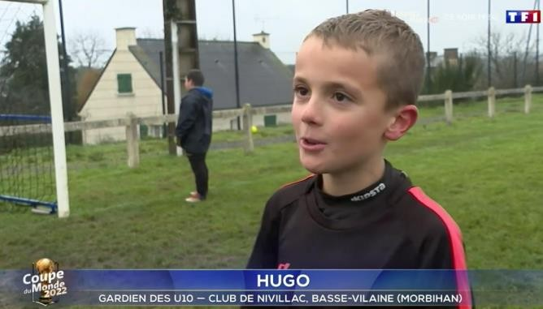
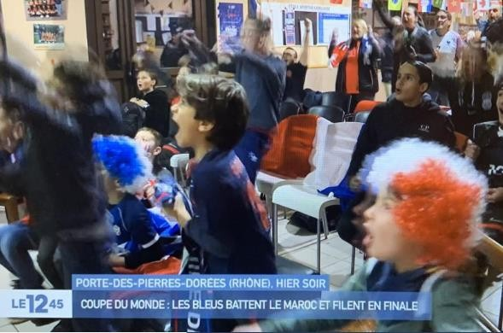
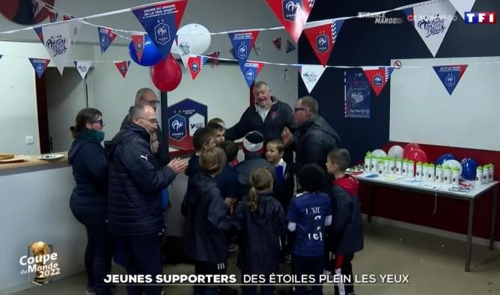
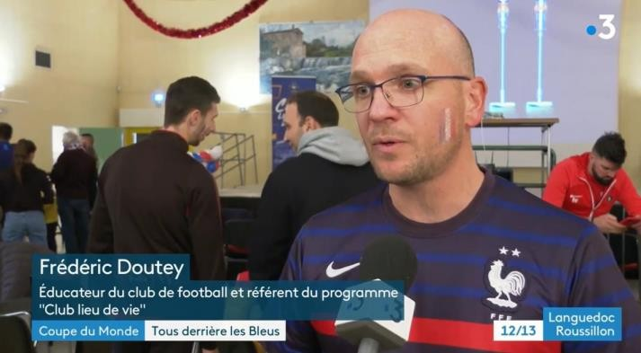

Slide 34



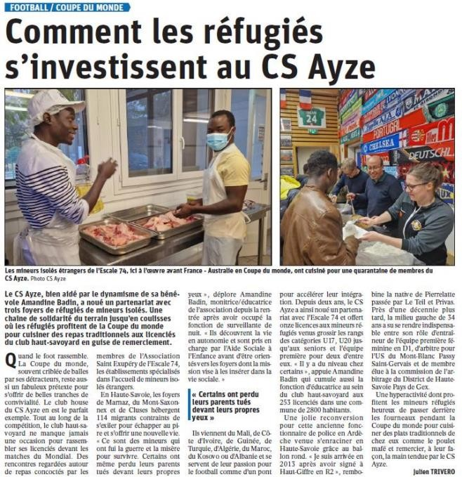

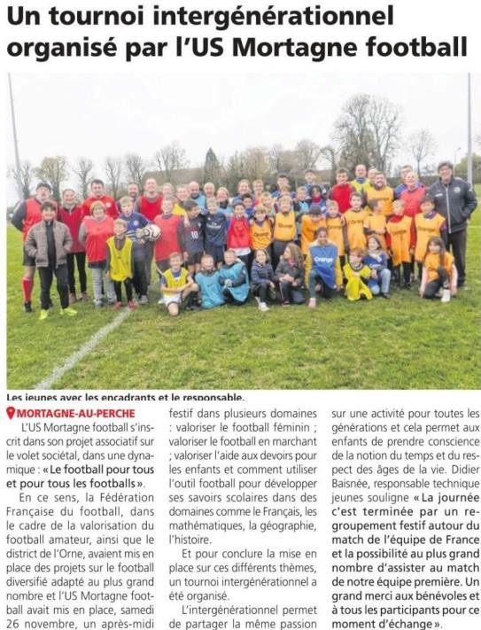

Slide 35




Slide 36










•
•
•
•
36

Slide 37






Slide 38












1
2
3
38

Slide 39





Slide 40



•
•

Slide 41
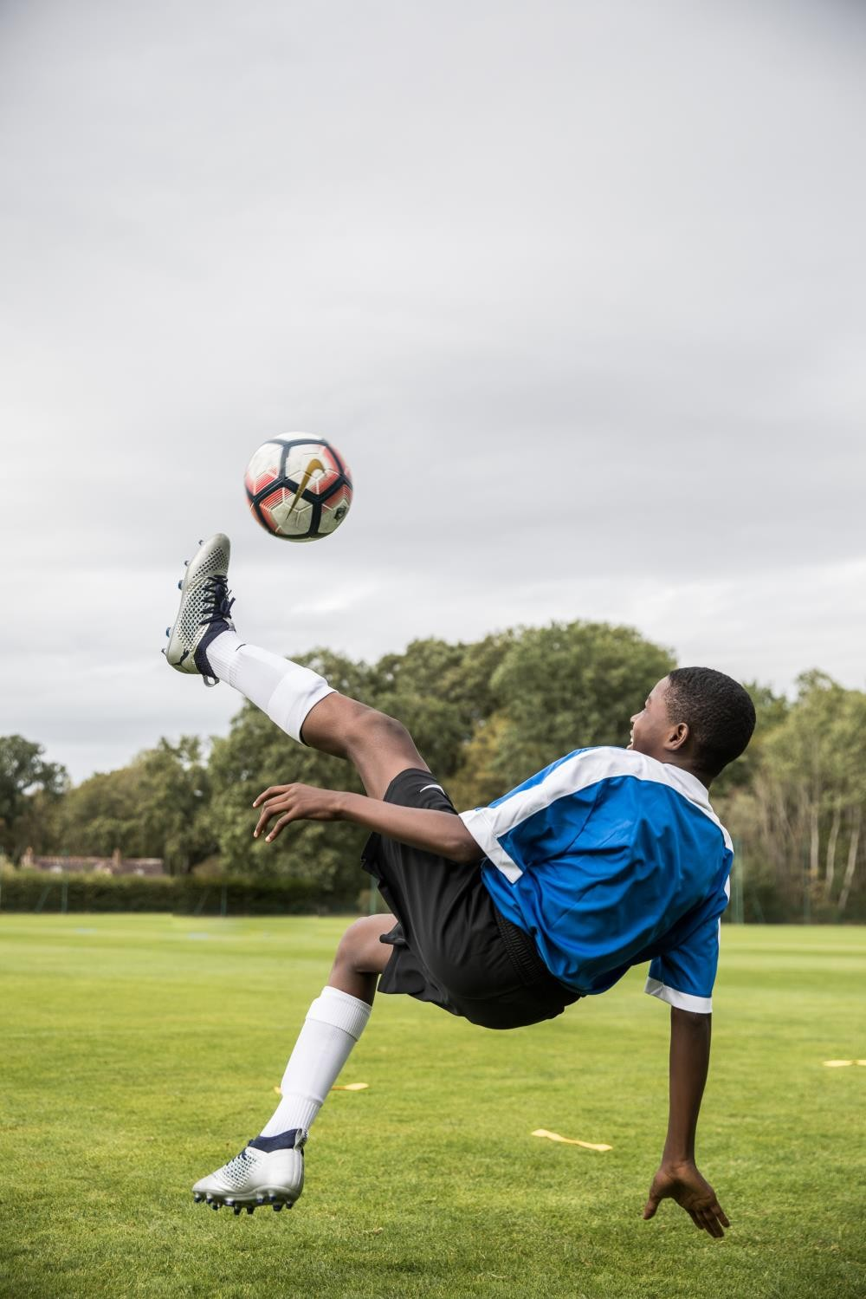

•
•

Slide 42
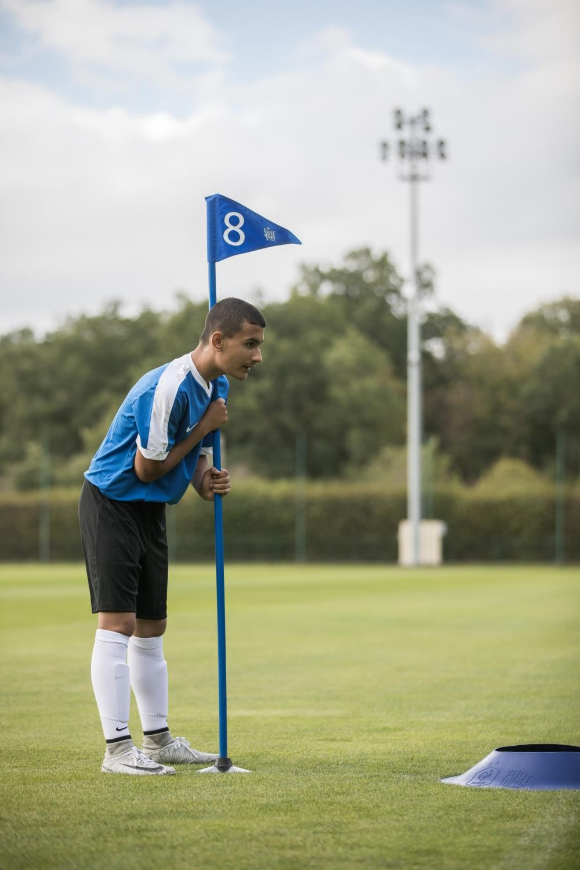



•
•
•

Slide 43
20/09/2023

Slide 44




Slide 45







■
■
■

Slide 46

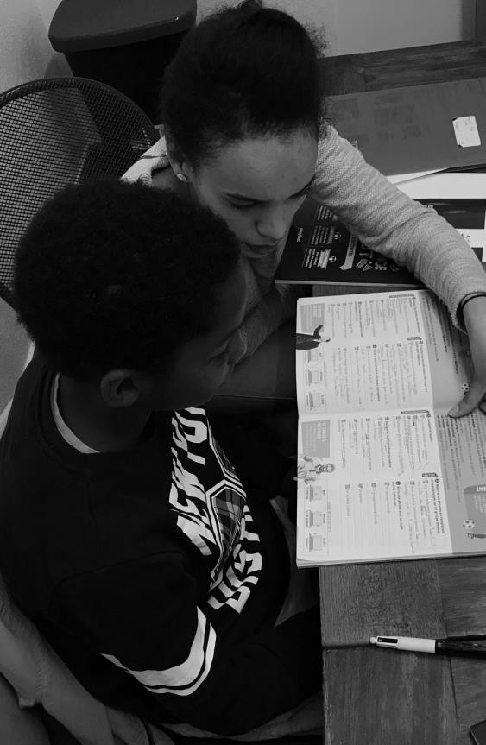




Une volonté de la FFF d’intégrer ce sujet à sa politique fédérale
⁽¹⁾ Étude menée par le Fondaction du Football en septembre 2018 à partir des données FFF & INSEE.

Slide 47










Slide 48


















■
■
■

Slide 49












■
■
■

Slide 50









■
■
■

Slide 51









Slide 52












Slide 53


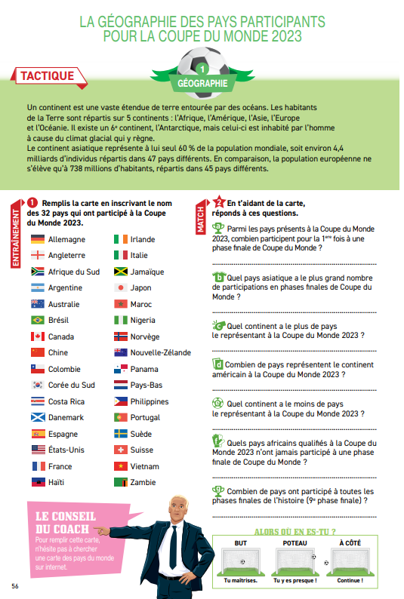







Slide 54
















LE RÉSEAU NATIONAL
DES INSPE
L’AFEV
L’ANESTAPS

Slide 55
























Slide 56


Slide 57


•
•
•
•
•
57

Slide 58


Slide 59



Slide 60



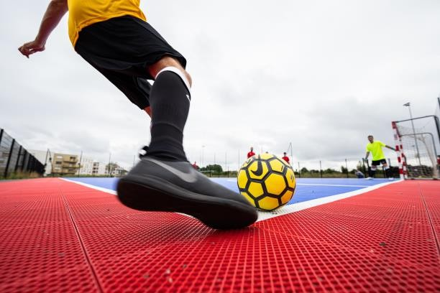
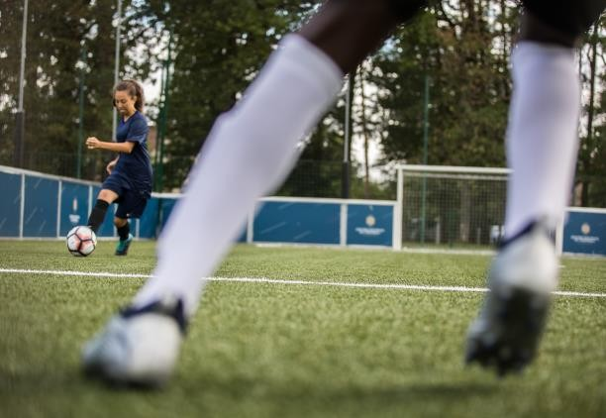
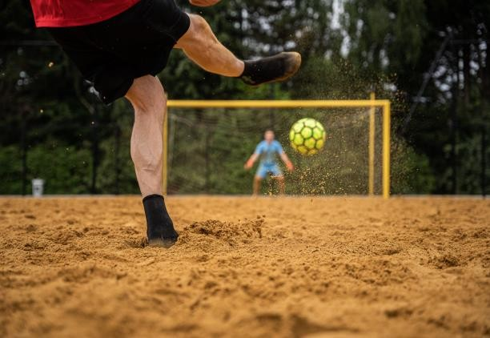



Slide 61


Slide 62



Slide 63


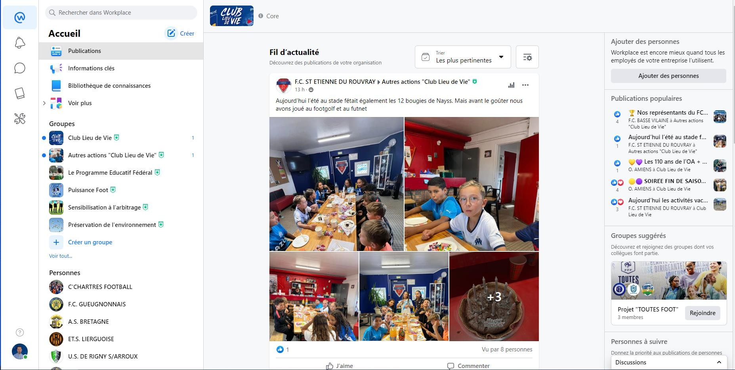

Slide 64

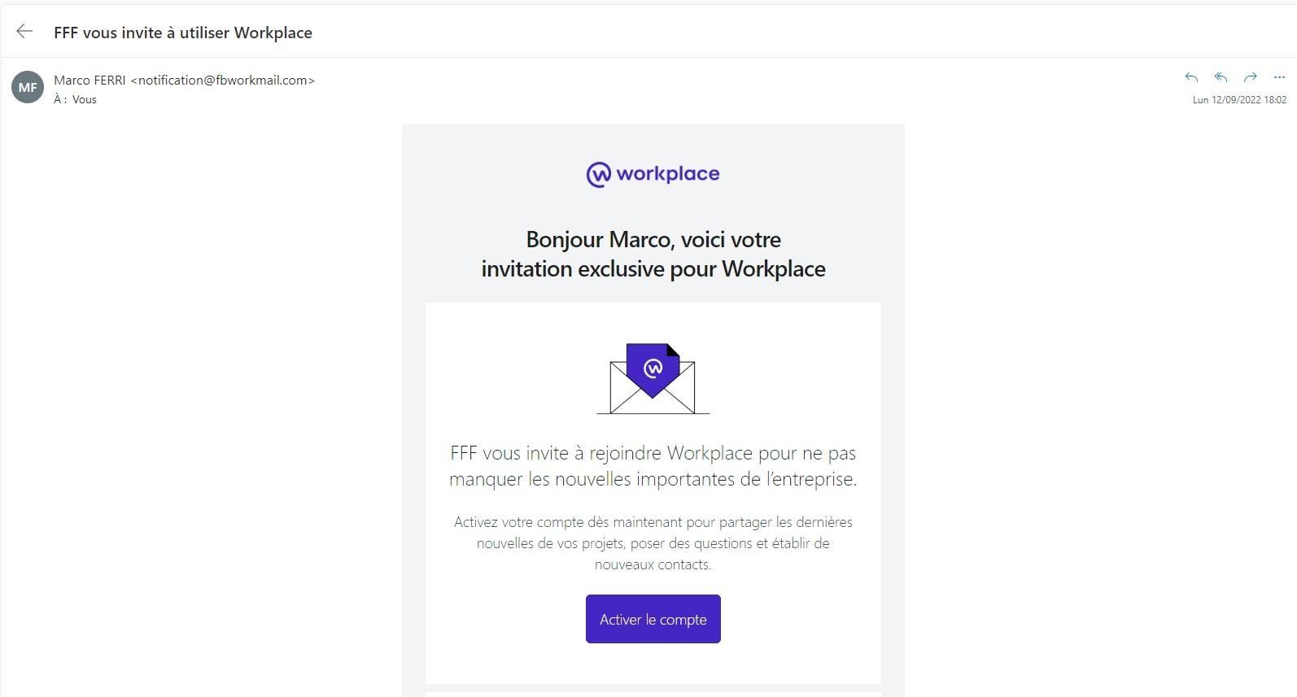


•
•
•

Slide 65


•
•

Slide 66

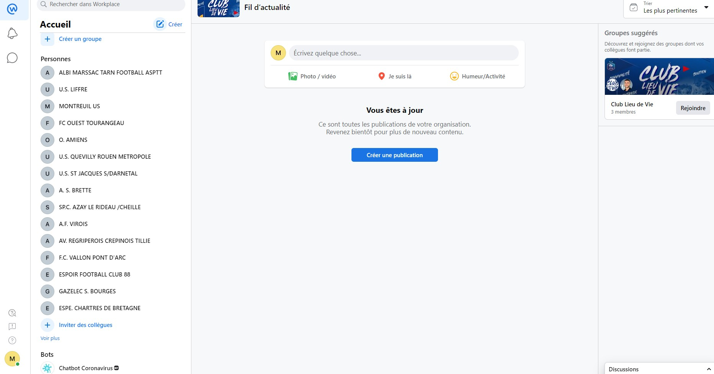
•
•

Slide 67

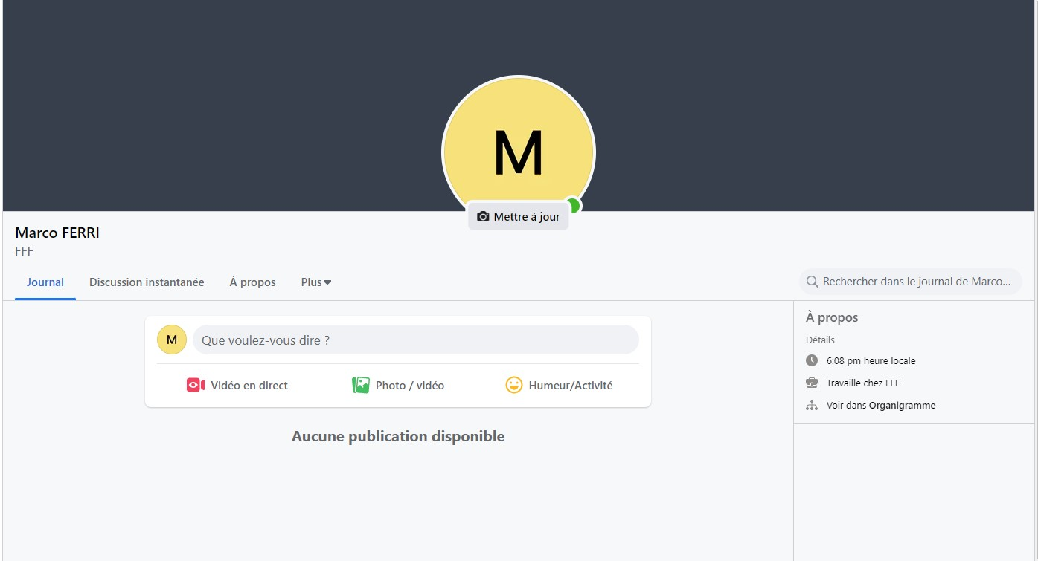

•
•

Slide 68

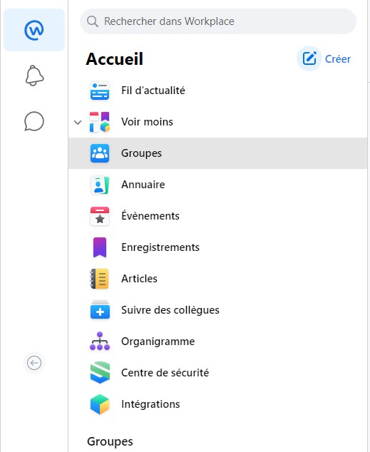
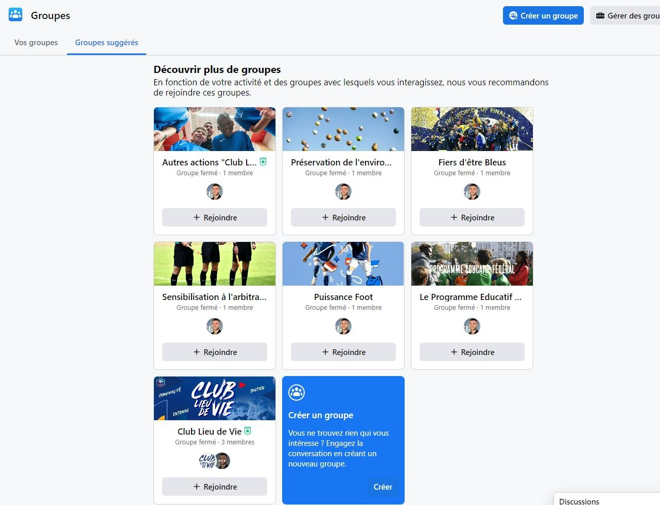





•
•
•

Slide 69

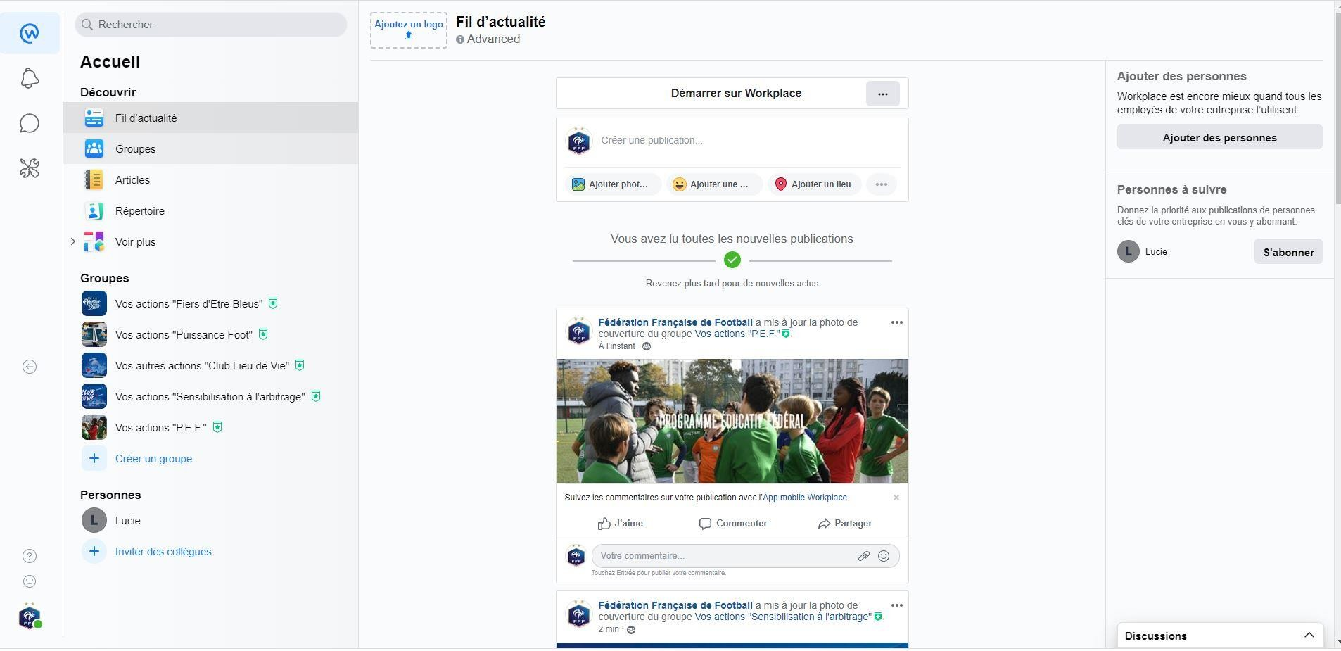
•
•

Slide 70
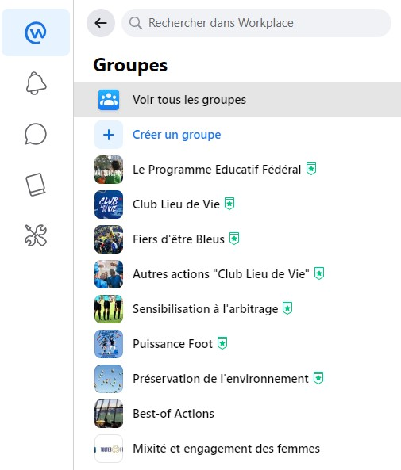

•

Slide 71


Slide 72












































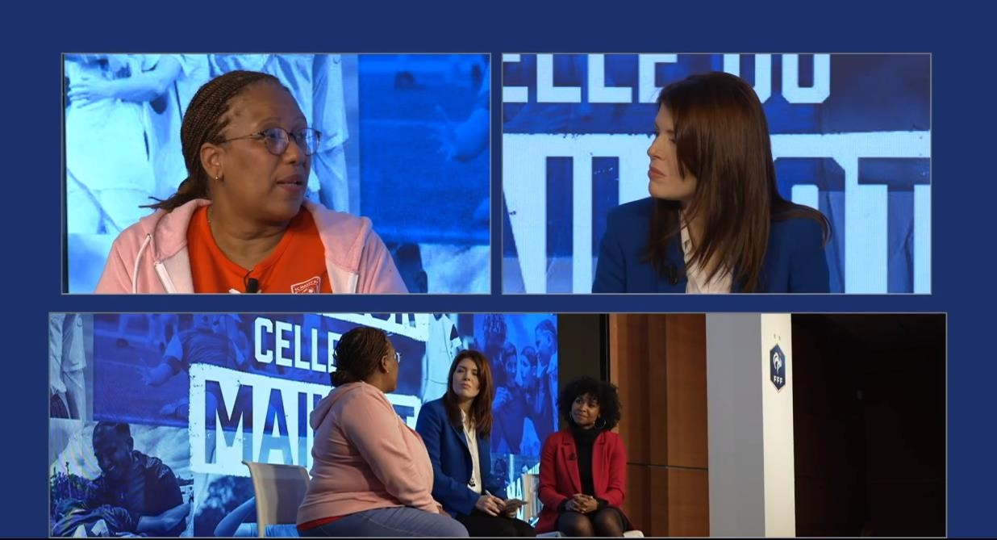

Slide 73

















































Slide 74




















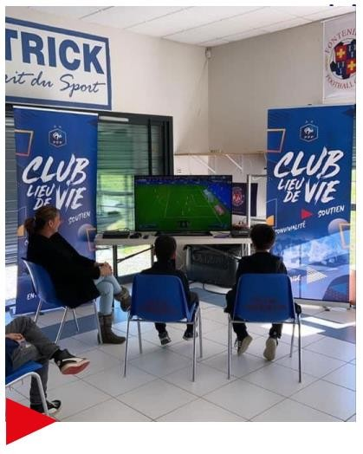





































➢
➢
➢
➢

Slide 75



Slide 76









•
→
→
•

Slide 77































•
→

Slide 78




•
•
•

Slide 79
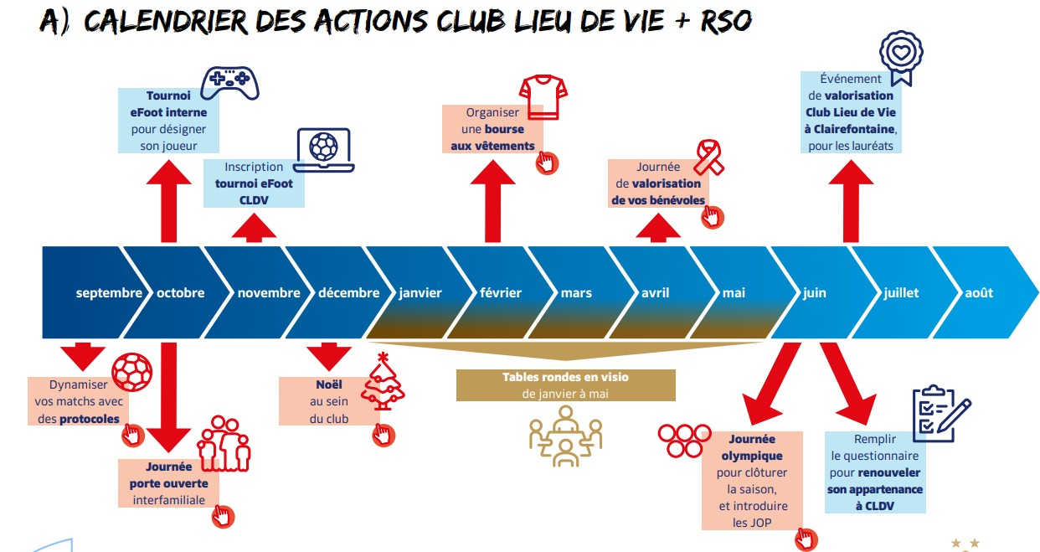

Renvoi du
fichier PDF
récapitulatif
Emission plateau
Club Lieu de Vie
Journée sensibilisation
à l’arbitrage
79

Slide 80


20/09/2023

